Slide 1
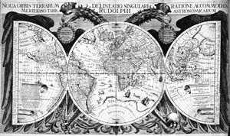
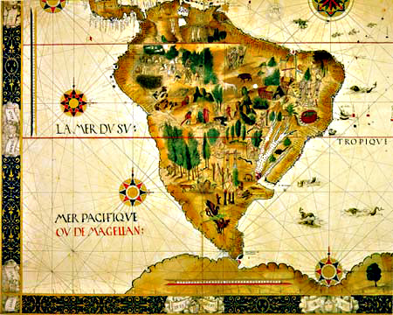
Sistemas de localização geográfica e representação cartográfica
Professor: Marcos Antônio Alves de Araújo

Slide 2
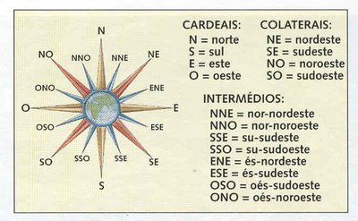
INDICADORES DE DIREÇÃO
Toda mapa deve conter uma adequada orientação do espaço nele representado, no mínimo com a indicação do norte.
Pontos cardeais, colaterais e subcolaterais

Slide 3
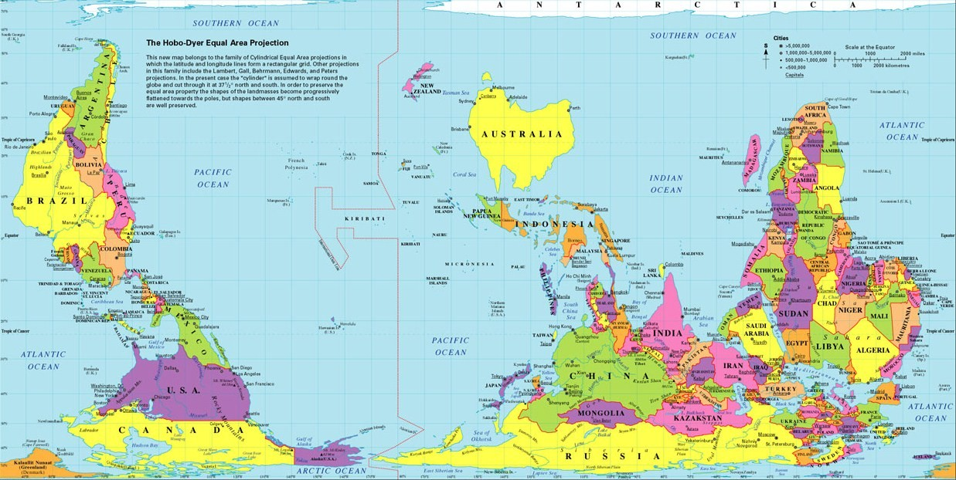
Projeção de Gall e Peters

Slide 4
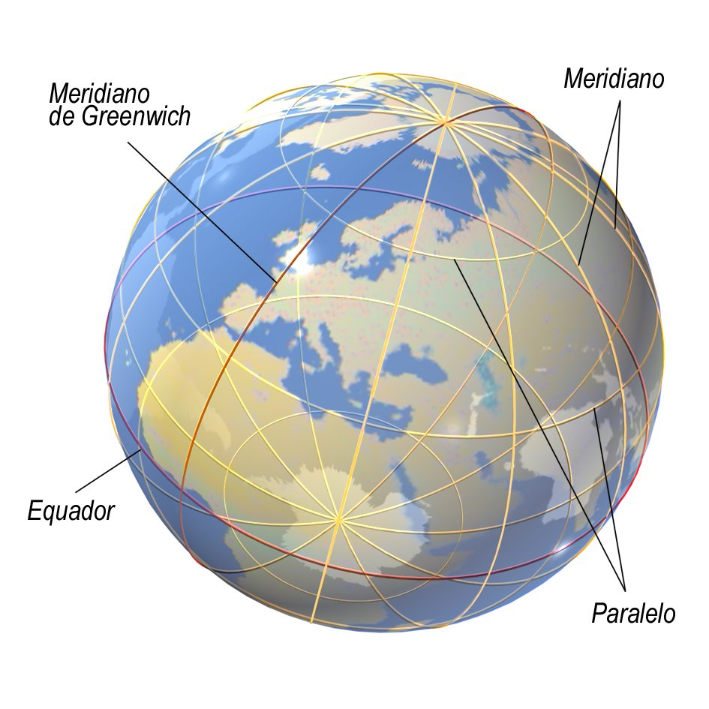
COORDENADAS GEOGRÁFICAS

Slide 5
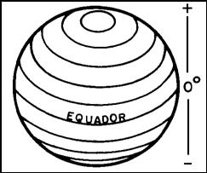
Paralelos

Slide 6
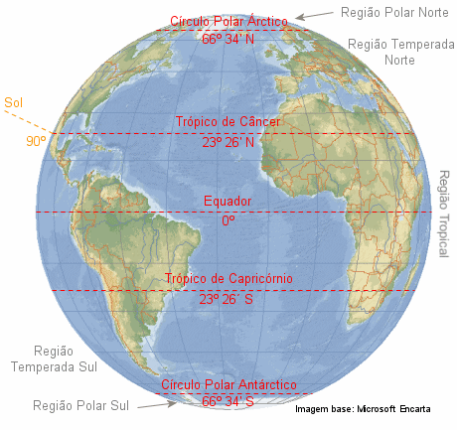
PARALELOS IMPORTANTES DA TERRA

Slide 7
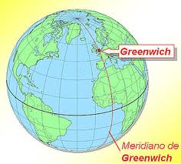
Meridianos

Slide 8
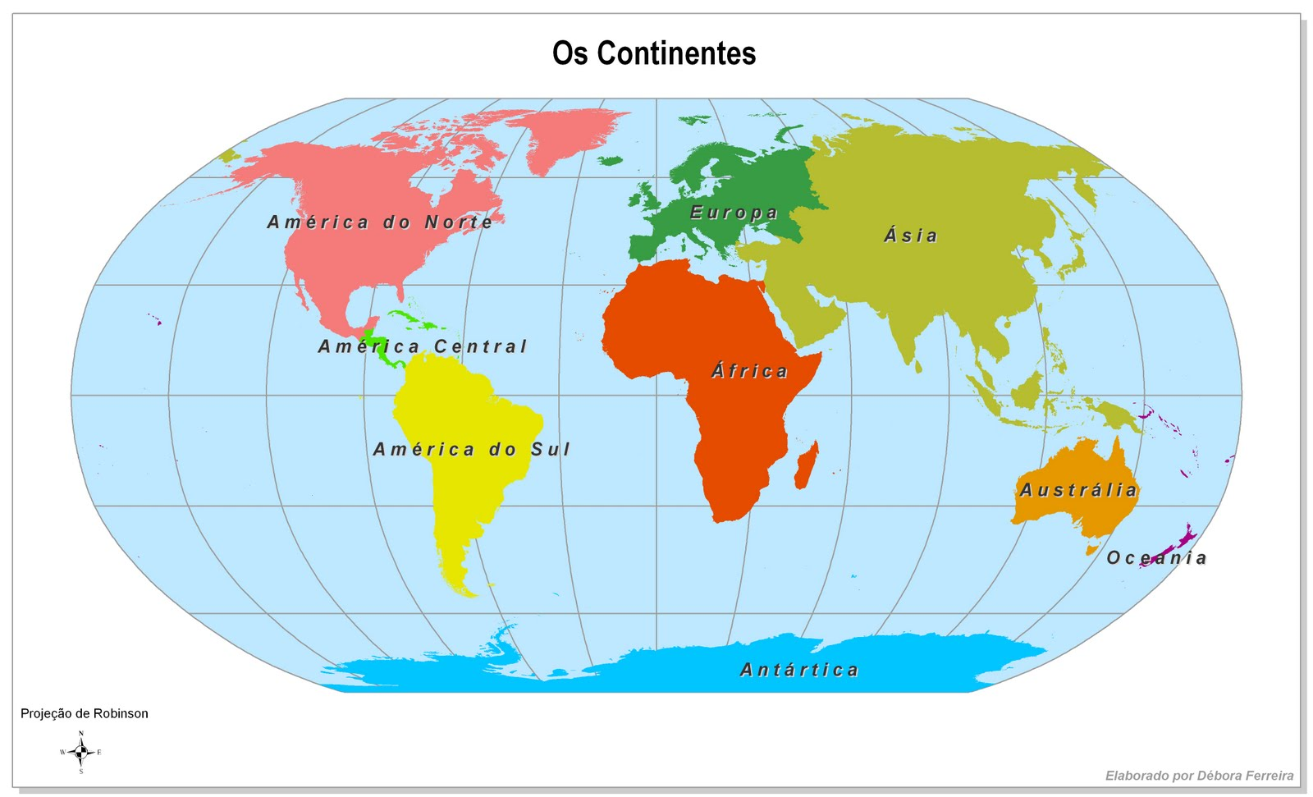
HEMISFÉRIOS DA TERRA

Slide 9
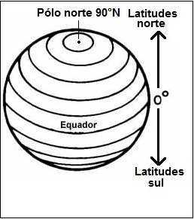
Latitude

Slide 10
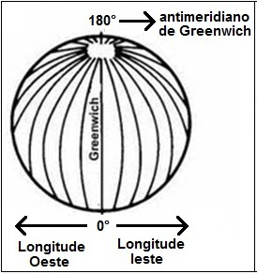
Longitude

Slide 11
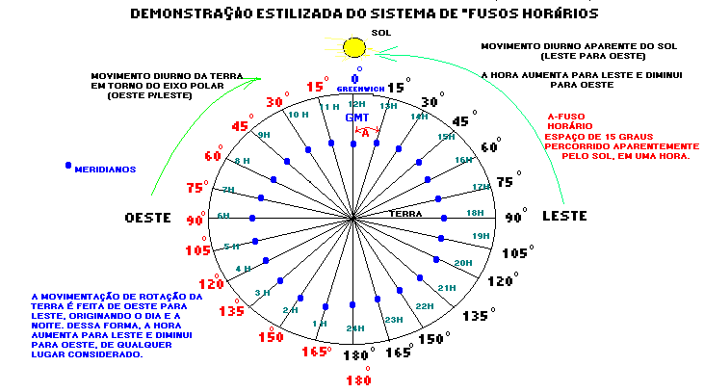

Slide 12
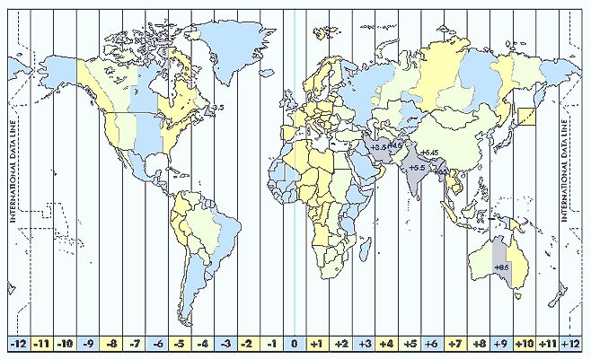

Slide 13
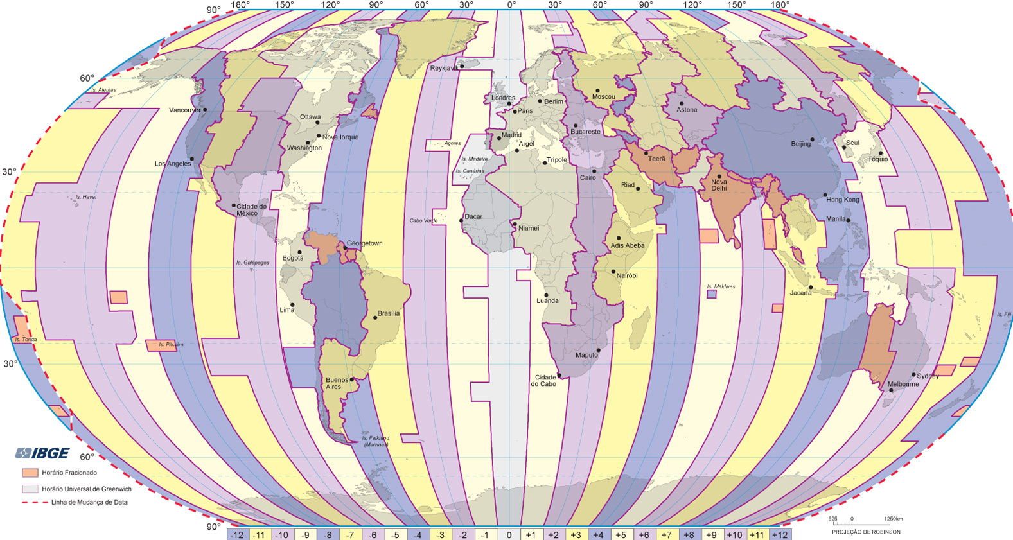
Fusos Horários Internacionais

Slide 14
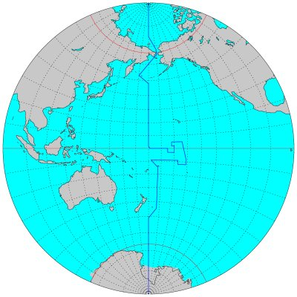
O Antimeridiano: Linha Internacional de Mudança de Data

Slide 15
